Slide 1
RESPUESTA EN FRECUENCIA
La respuesta en frecuencia de un circuito es la variación que este experimenta (como se manifiesta), al cambiar la frecuencia de la señal.
La respuesta en frecuencia de circuitos en estado estable senoidal, son de gran importancia en distintas aplicaciones como por ejemplo en los sistemas de comunicaciones y de control.
Una aplicación se encuentra en el diseño de filtros eléctricos que bloquean o eliminan señales con frecuencias no deseadas y dejan pasar las que si queremos. Por ejemplo en los sistemas de TV, Telefónico, Radio, para separar una frecuencia de transmisión de otra.

Slide 2
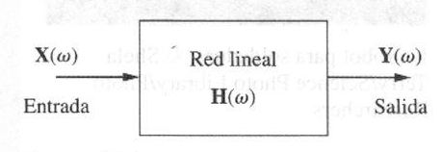
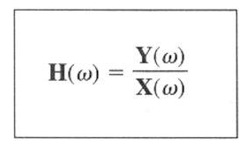
RESPUESTA EN FRECUENCIA
Función de transferencia
La función de transferencia de un circuito también llamada función de red, es una herramienta analítica útil para determinar la respuesta en frecuencia.
La función de transferencia de un circuito, es la relación de una salida fasorial (una tensión o corriente de
un elemento) y una entrada fasorial (tensión o corriente de la fuente) en función de la frecuencia.

Slide 3
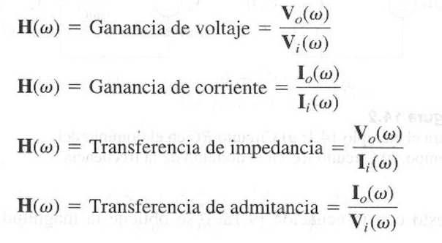
RESPUESTA EN FRECUENCIA

Slide 4
RESPUESTA EN FRECUENCIA
Filtros pasivos
Un Filtro es un circuito que se diseña para dejar pasar señales con frecuencias deseadas y rechazar otras.
Se considera filtros pasivos aquellos diseñados con elementos pasivos tales como R, L y C.
Los filtros activos son aquellos compuesto por elementos activos tales como transistores y amplificadores Operacionales.

Slide 5
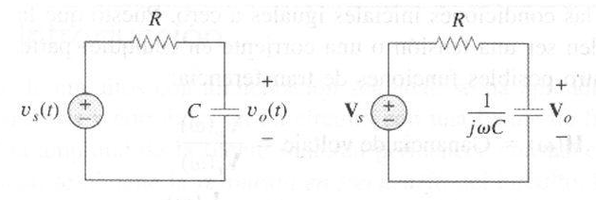
RESPUESTA EN FRECUENCIA
Filtros “PASABAJAS”
Para el circuito RC , obtener la función de transferencia
y su respuesta en frecuencia.
Considérese que
Dominio del tiempo
Dominio de la frecuencia

Slide 6
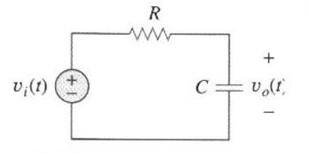
RESPUESTA EN FRECUENCIA
Filtros “PASABAJAS”
Determinar

Slide 7
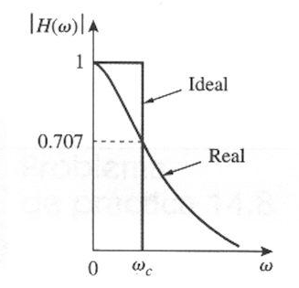
RESPUESTA EN FRECUENCIA
Filtros “PASABAJAS”
Evaluamos (ω con ω_{c})
ω << ω_{c}
ω = ω_{c}
ω >> ω_{c}

Slide 8
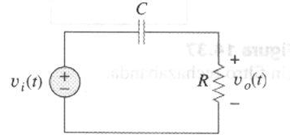
RESPUESTA EN FRECUENCIA
Filtros PASAALTAS
Para el circuito RC , obtener la función de transferencia
y su respuesta en frecuencia.
Considérese que
Determinar

Slide 9
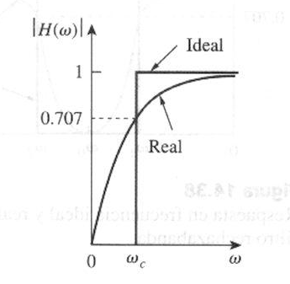
RESPUESTA EN FRECUENCIA
Filtros PASAALTAS
Evaluamos (ω con ω_{c})
ω << ω_{c}
ω = ω_{c}
ω >> ω_{c}

Slide 10
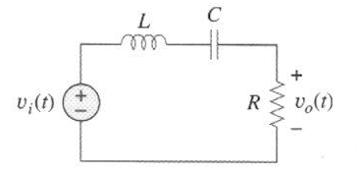
RESPUESTA EN FRECUENCIA
Filtros PASABANDAS
Un filtro pasabanda se diseña para dejar pasar todas las frecuencias dentro de una banda de frecuencias (ω₁< ω < ω₂)
Para el circuito RLC , proporciona un filtro pasabanda cuando la salida se toma de la resistencia. Obtener la función de transferencia.

Slide 11
RESPUESTA EN FRECUENCIA
Filtros PASABANDAS
Determinar
Evaluamos (ω con ω_{c})
ω << ω_{c}
ω = ω_{c}
ω >> ω_{c}

Slide 12
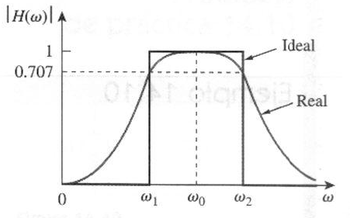
RESPUESTA EN FRECUENCIA
Filtros PASABANDAS

Slide 13
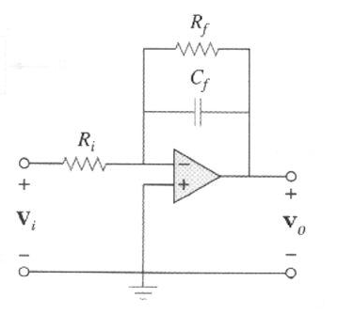
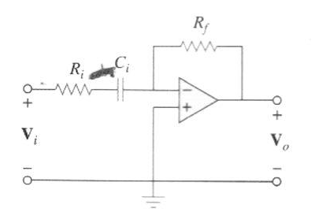
RESPUESTA EN FRECUENCIA
Filtros ACTIVOS
Filtros PASABAJOS
Filtros PASAALTOS

Slide 14
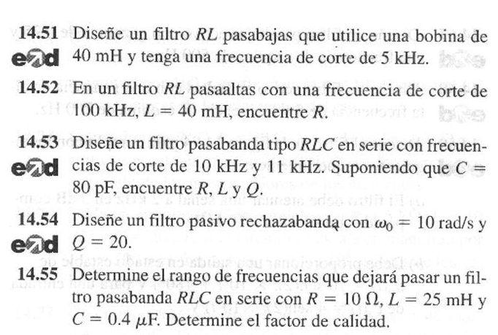
RESPUESTA EN FRECUENCIA
EJEMPLOS

